Slide 1
ИИ смена
Дима Данилов, 2 отряд

Slide 2
О себе:
Я Дима мне 13 лет,
я занимаюсь питоном, GDevelop, гитарой, Акробатикой, занимался футболом .
Сейчас я в лагере Garage tesla провожу время с пользой.

Slide 3
Что я узнал про ИИ?
1)Я вспомнил как генерировать картинки и видео.
2) Узнал новый ИИ.

Slide 4



Какими ИИ я пользовался?
Qwen
Шедеврум
DeepSeek
Алиса AI
Google

Slide 5
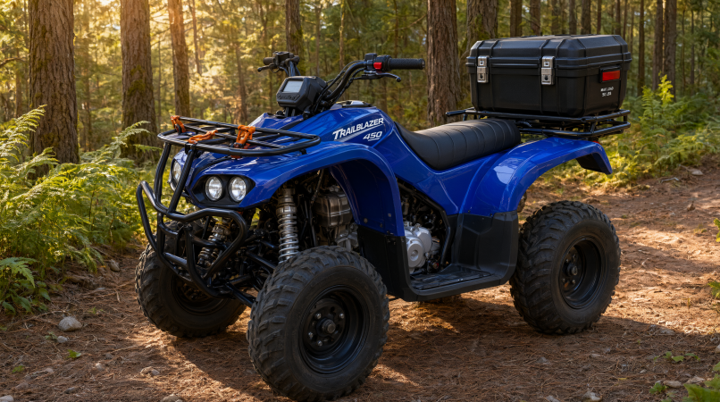

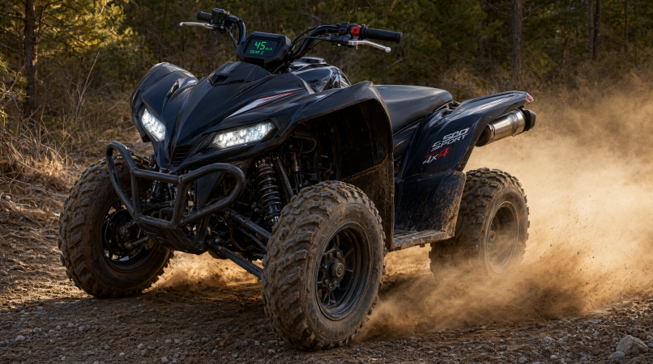
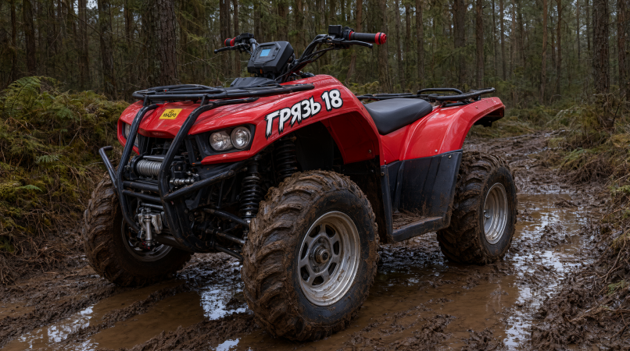
Что я сделал с помощью ИИ?
1)Сделал рилсы:

Slide 6
Плюсы ИИ
Быстро даёт ответ на заданый вопрос.
Предупреждает когда что-то пошло не так(напиример: я думаю подождите, извените попытки закончились).
3)Находится в интернете не надотего искать(сразу под рукой).

Slide 7
Минусы ИИ
Работает с интернетом.
Может дать слишком много текста и будет трудно понять что с чем.
Если ИИ только создали, его приходиться обучать, жалко что он не может сам себя обучить.

Slide 8
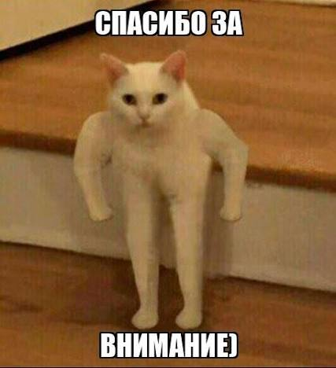
Спасибо за внимание

